Slide 1
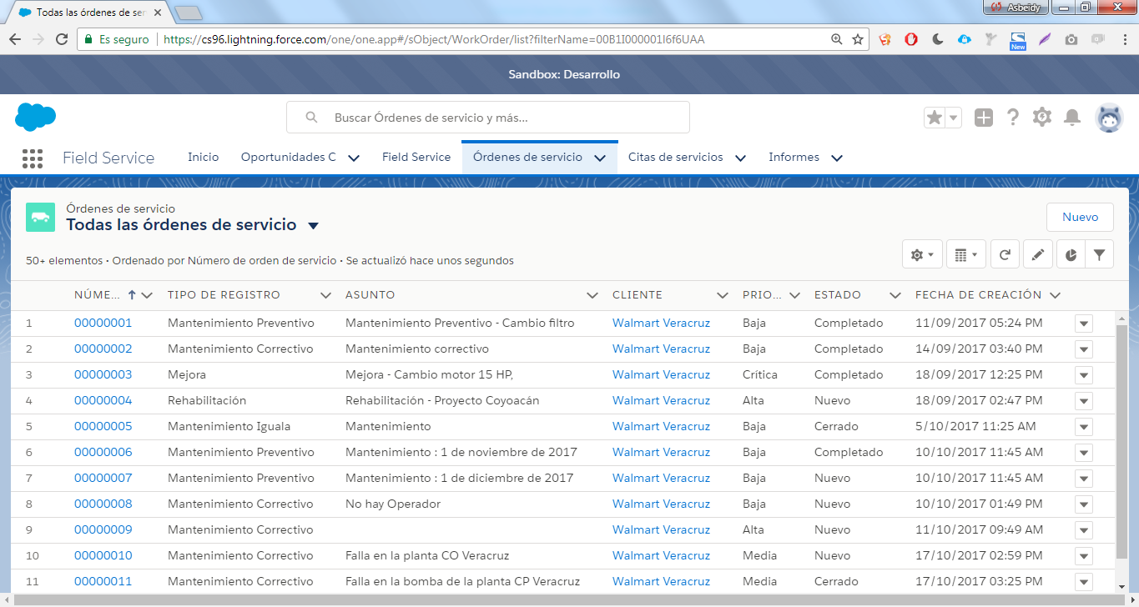

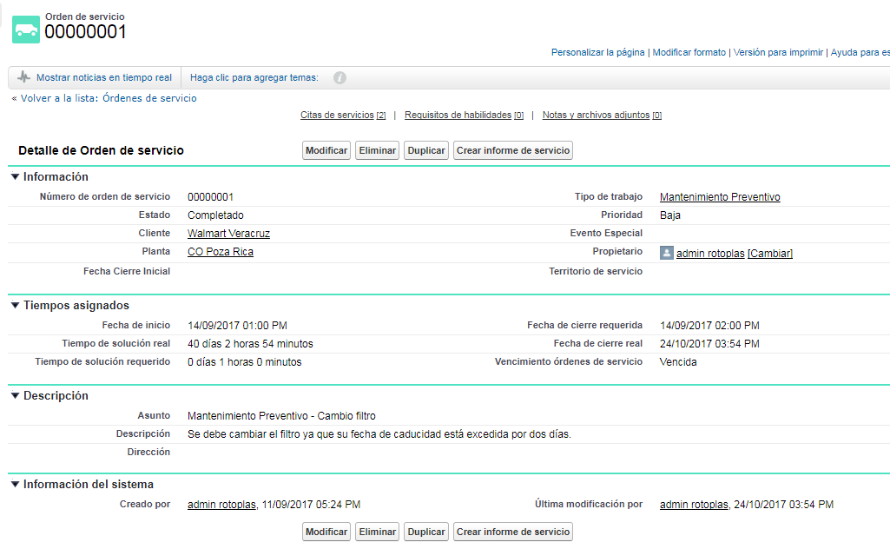
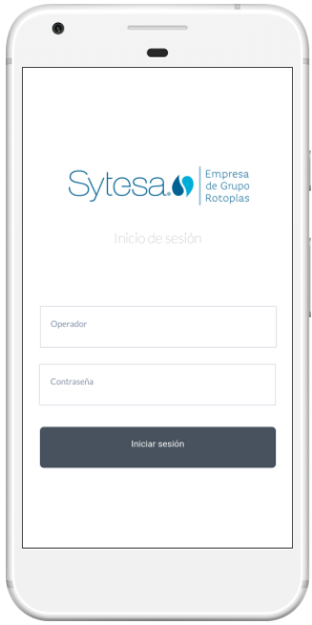
Pantalla de Ordenes de Servicio
Coordinador
Asignación de Operador
Envío de Actividad al Operador

Slide 2



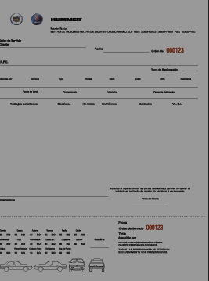
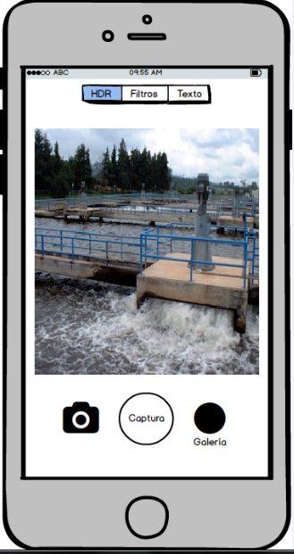
Contacto
Operadores
Actividad
Orden 001
Estatus
Actividad 1
Planta Texcoco
Evidencia fotográfica
Orden 002
Actividad 2
Orden 003
Observaciones
Planta Santa Fe
Se requieren insumos (pastillas de cloro y aceite.
Actividad 3
Ordenes de Servicio

